Slide 1
能量的转化和守恒

Slide 2
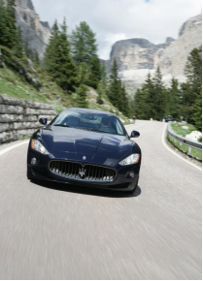
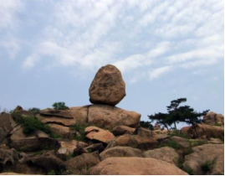
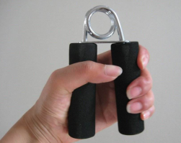
能量都有哪些形式？
机械能
动能
能量的概念：
弹性势能
重力势能
一个物体能够对外做功，我们就说这个物体具有能量。
除了上述的这些，能量还有哪些形式？

Slide 3
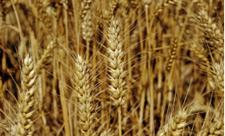
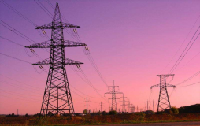
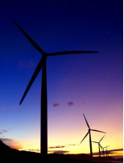
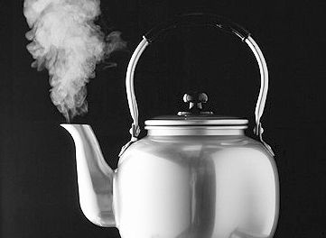
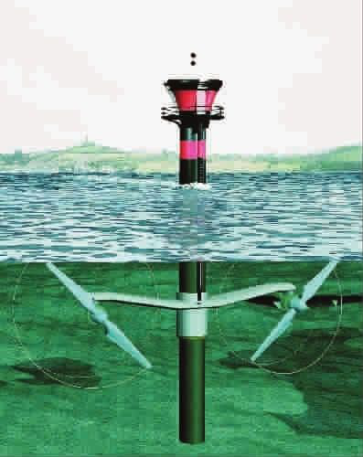
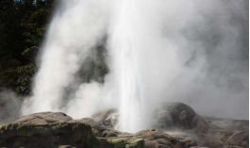
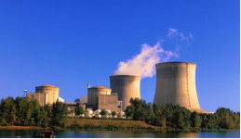
能量
太阳能
化学能
电能
风能
内能
潮汐能
地热能
核能

Slide 4
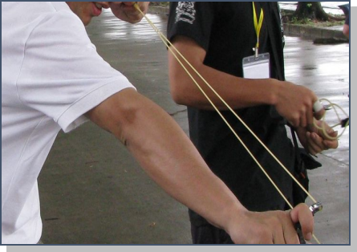
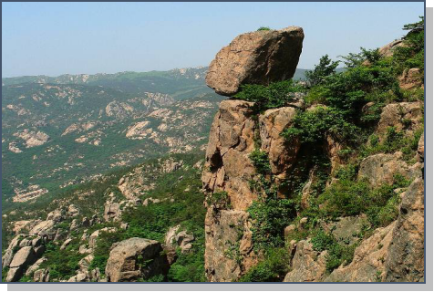
你能说出下面物体都具有什么形式的能量吗？
弹性势
重力势
橡皮筋有________能
危石有________能

Slide 5
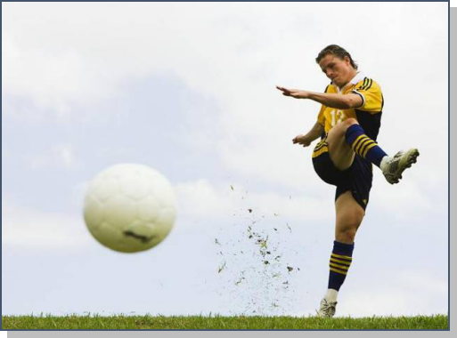
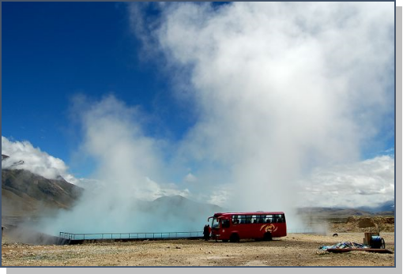
你能说出下面物体都具有什么形式的能量吗？
机械
内
足球有_____能
西藏羊八井地热池有____能

Slide 6
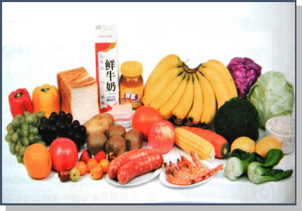
你能说出下面物体都具有什么形式的能量吗？
化学
太阳
食物有______能
太阳辐射具有______能

Slide 7
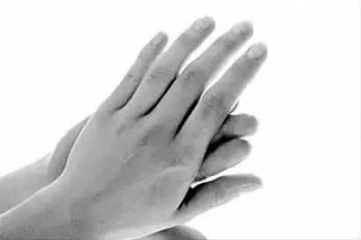
实验
搓手
现象：
手感觉到发热
说明发生了怎样的能量转化？
机械能 内能

Slide 8
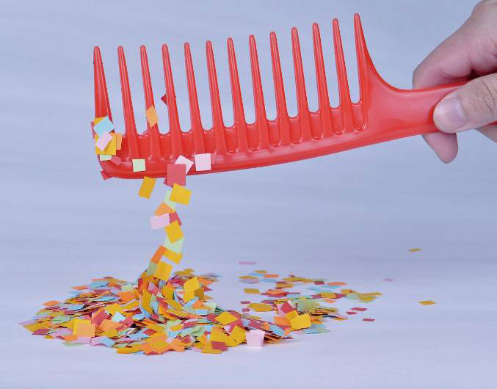
实验
用塑料尺、塑料梳子、塑料笔杆与头发摩擦，再靠近碎纸屑，会发生什么现象？
摩擦过的塑料尺、塑料梳子、塑料笔杆会将纸屑吸起来
说明发生了怎样的能量转化？
机械能 电能

Slide 9
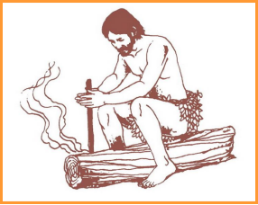
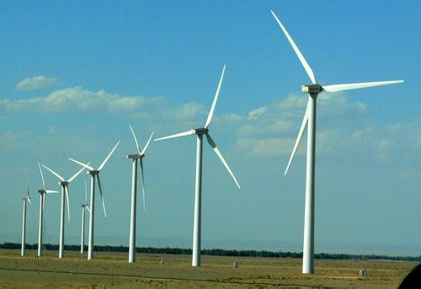
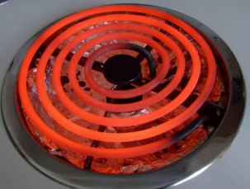
各种形式的能都可以相互转化
在一定条件下,各种形式的能都可以相互转化
钻木取火
风力发电
电炉子
机械能 内能
机械能 电能
电能 内能

Slide 10
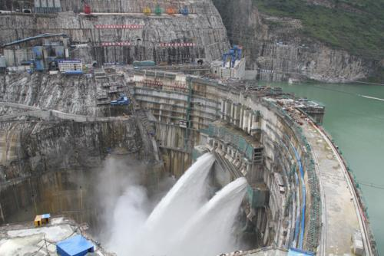
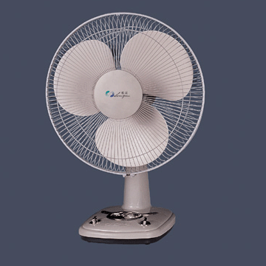
各种形式的能都可以相互转化
水力发电
电风扇
灯光隧道
机械能 电能
电能 机械能
电能 光能

Slide 11
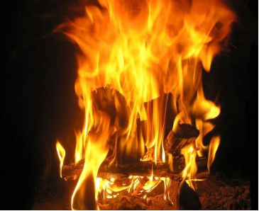
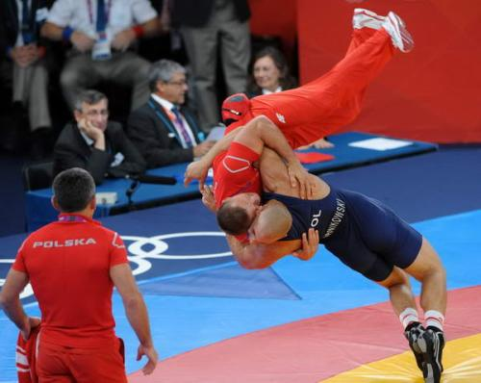
各种形式的能都可以相互转化
光合作用
燃料燃烧
摔跤
太阳能 化学能
化学能 内能
化学能 机械能

Slide 12
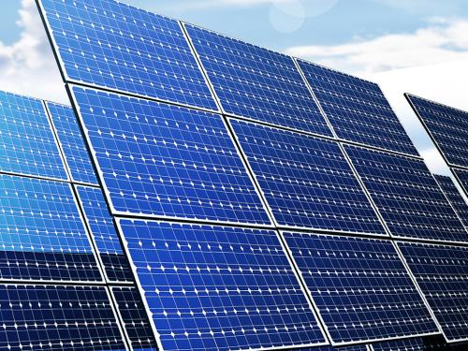
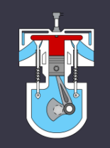
各种形式的能都可以相互转化
太阳能设备
压缩冲程
做功冲程
太阳能 电能
机械能 内能
内能 机械能

Slide 13
各种形式的能都可以相互转化
跳舞
给手机电池充电
工作中的手机电池
化学能 机械能
电能 化学能
化学能 电能

Slide 14
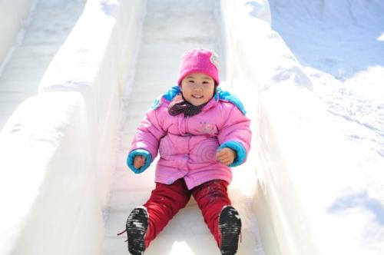
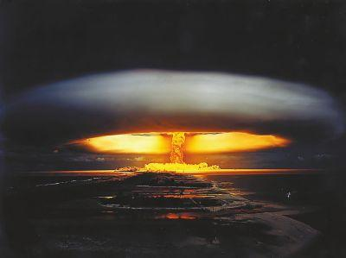
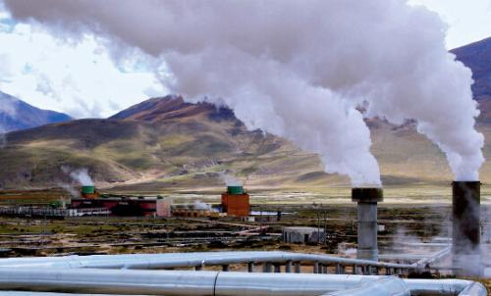
各种形式的能都可以相互转化
从冰滑梯滑下
氢弹爆炸
地热发电
机械能 内能
核能 内能和光能
内能 电能

Slide 15
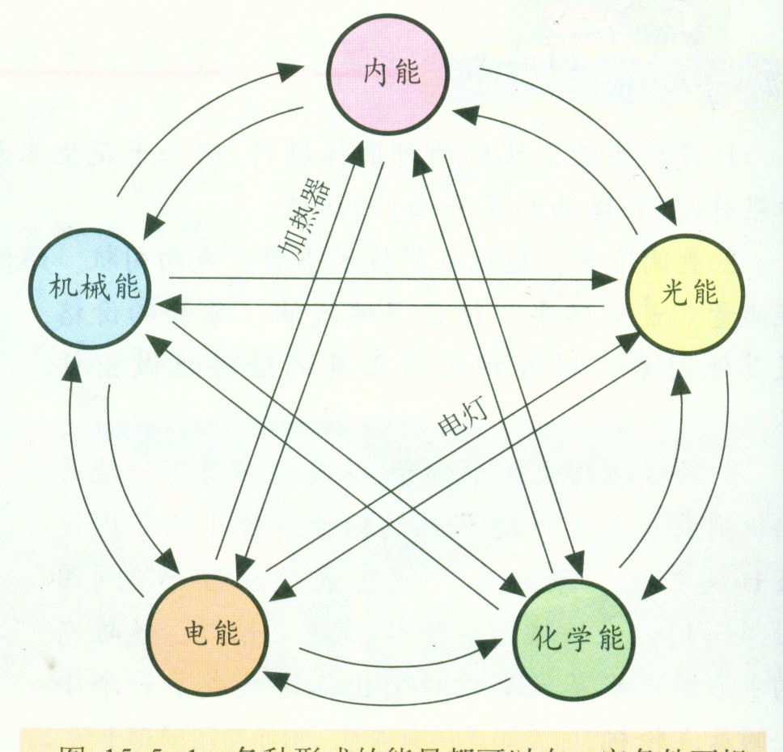
例题
高温物体发光
摩擦生热
尝试一下，按图中给出的实例，你能做些补充吗？
蒸汽机
太阳能热水器
钻木取火
纳米层次上实现将光能转化为机械能
地热发电
加压使化学平衡移动
火药爆炸
吸热化学反应
发电机
燃料燃烧
呼吸作用
光合作用
电动机
太阳能电池
充电器
电池

Slide 16
例题
分析以下现象中能量是如何转化的？
1、气体膨胀做功，温度降低2、水轮机带动发电机发电3、电动机带动水泵转动4、电流通过灯丝使灯丝发光5、煤燃烧
内能 机械能
机械能 电能
电能 机械能
电能 内能 光能
化学能 内能

Slide 17
例题
分析以下现象中能量是如何转化的？
6、光合作用 7、原子能发电8、压缩气体功 9、木材燃烧10、手摇发电机发电使灯泡发光
光能→化学能
核能→内能→电能
机械能→内能
化学能→内能
机械能→电能→内能→光能

Slide 18
小球的高度逐渐降低说明了什么？
减少的机械能到哪里去了？
说明了小球的机械能逐渐减少
小球跟空气和地面摩擦， 一部分的机械能转化为内能。
动画
频闪照片

Slide 19
能量守恒定律
大量实验表明：
凭空消失
凭空产生
能量既不会 ，也不会 ，它只会从一种形式 为另一种形式，或者从一个物体 到另一个物体，而在能的转化和转移的过程中，能量的总量 ，这就是 。
转移
转化
保持不变
能量守恒定律
能的转化和守恒定律是自然界最普遍，最重要的基本定律之一。

Slide 20
区分能量的转移和转化
能量转移
能量转化
能量从一种形式 另一种形式
转化为
能量从一个物体 另一个物体
转移到
内容
能量形式
特点
能量形式
不变
改变
实例
用热水可以把袋装牛奶加热
光电池把光能转化为电能
保持不变
结论
在能量的转移和转化中，能量的总量

Slide 21
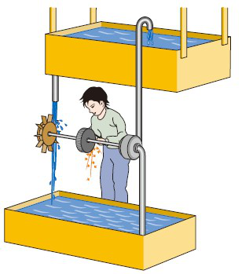
例题
如图是一种设想中的永动机， 它通过高处的水流冲击叶片， 叶片的转动用来对外做功， 同时带动抽水器从低处将水抽到高处， 从而循环工作。这种机器有可能制成吗？为什么？
不可能，水从高处落下的动能即使全部通过抽水机抽水转化成水的势能，由于能量守恒，不可能再提供额外的能量对外做功。

Slide 22
方法点拨
根据能量守恒定律，在分析自然现象时，如果发现某种形式的能量减少，一定能找到另一种形式的能量增加;反之，当某种形式的能量增大时，也一定可以找到另一种形式的能量减少。

Slide 23
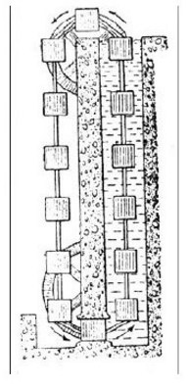
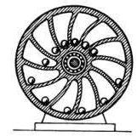
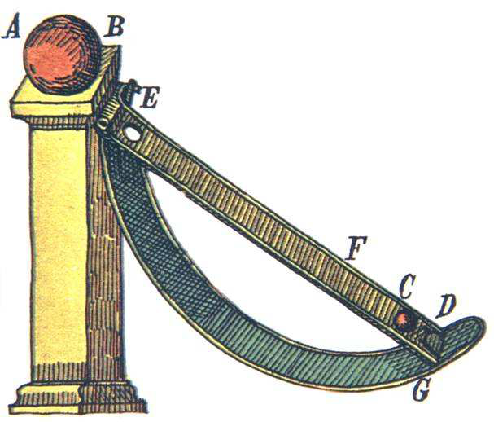
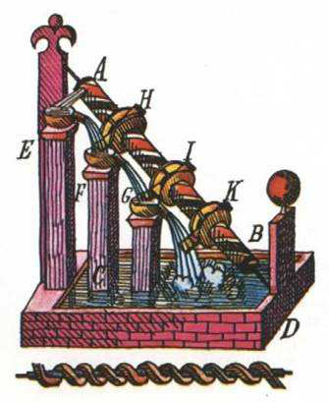
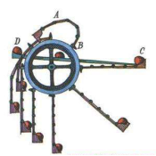
关于永动机
历史上有很多人不相信能量守恒定律的人，挖空心思想发明一种不消耗能量，却能不断对外做功的机器—永动机，你认为永动机可能制成吗？
魔轮永动机
滚珠永动机
磁力永动机
阿基米德螺旋永动机
软臂永动机
水塔式永动机

Slide 24
关于永动机
永动机为什么不可能制成？
根据能量守恒定律，任何一部机器，只能使能量从一种形式转化为另一种形式，而不能无中生有地制造能量，因此永动机不可能制成。
工程技术的作用：
在于设法找出合理利用能源的途径，并减少机器运转过程中不必要的能量损耗，而不是去研制永远无法实现的“永动机”。

Slide 25
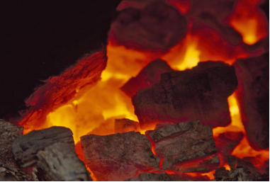
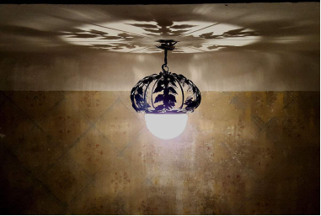
能量耗散
燃料燃烧时一旦把自己的热量释放出去，就不会再次自动聚集起来供人类重新利用
电池中的化学能转化为电能，电能又通过灯泡转化成内能和光能，热和光被其他物质吸收之后变成周围环境的内能，我们无法把这些内能收集起来重新利用
这种现象叫做能量的耗散

Slide 26
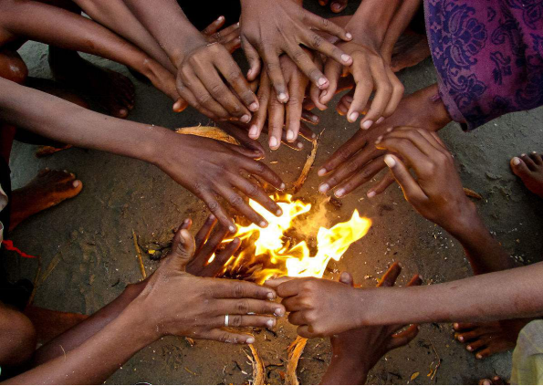
内能转移的方向性
内能总是自发地从高温物体向低温物体转移，而不会自发地从低温物体向高温物体转移

Slide 27
内能转移的方向性
能量耗散和能量守恒是否矛盾？
能量耗散和能量守恒并不矛盾，能量耗散表明，在能源利用的过程中，即在能量的转化过程中，能量在数量上并没有减少，但是可利用的品质上降低了，从便于利用变为不便于利用了。这是节约能源的根本原因
能量的耗散从能量转化的角度反映出自然界中宏观过程的方向性。

Slide 28
练习
一支向高空瞄准的步枪，扣动扳机后射出一颗子弹，子弹没有击中目标，最后 下落陷在土地中。请你说出以上过程中发生了哪些能量转化。
火药的化学能
燃气的内能
子弹的机械能
空气、土地的内能

Slide 29
练习
请从能量转化的角度具体说明以下效率的意义。
某太阳能电池工作时的效率是16％
某电动机工作的效率是83％
某锂电池充电时效率是99％
某柴油机工作的效率是35％
某电热水器工作的效率是87％
太阳能电池把接收到的太阳辐射的能量的16％转化为电能。

Slide 30
练习
小华家使用的是天然气热水器，该热水器的铭牌标明了它的热效率，表示该热水器工作时，天然气完全燃烧所消耗的化学能，有多大比例转化为水的内能。小华尝试估测该热水器的热效率，以核对铭牌上的数值是否准确。他把家里自动洗衣机的“水量”设置为40 L，用热水器输出的热水注入洗衣机，当注入水的体积达到40 L时洗衣机便会自动停止注水。已知当时自来水的温度是15 °C，热水器输出热水的温度为40 °C，注水前天然气表的示数是 ，注水后变为 ，天然气的热值为 。 请你估测该热水器的热效率。

Slide 31
练习
释放化学能的过程不断地发生在你的体内。食物也是一种“燃料”，营养成分在人体细胞里与氧结合，提供细胞组织所需的能量。这种过程没有火焰，但化学能同样可以转化为内能，因此人的体温保持在37 °C左右。从能量守恒的角度说说，食物提供的化学能还转化为哪些能量？

Slide 32
练习
分析下列各现象中能量的转化
①摩擦生热 ②气体膨胀做功 ③电灯发光 ④电饭锅做饭 ⑤煤炭燃烧 ⑥用洗衣机甩干衣服
机械能→内能
内能→机械能
电能→光能
电能→内能
化学能→内能
电能→机械能

Slide 33
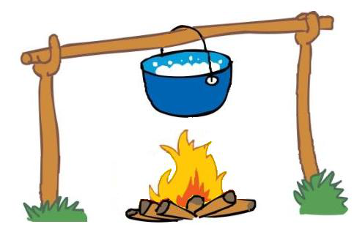
练习
能量守恒是自然界的基本规律之一，下列能量转化过程中，属于内能的转移的是（ ）A．用电灯照明B．光合作用C．用暖水袋取暖D．天然气的燃烧
C

Slide 34
练习
下列说法中正确的是（ ） A．冬天对着手哈气，手变暖是机械能转化为内能 B．用酒精灯给水加热，是机械能转化为内能 C．高速行驶的汽车爆胎是很危险的，从能量角度来看，是机械能与内能的相互转化 D．滑冰时冰刀与冰之间相互摩擦，出现一道痕迹，是内能转化为机械能
C

Slide 35
例题
在各种形式的能量的相互转化的过程中，下列说法中正确的是 （ ）A、机械能一定守恒B、各种形式的能量都守恒C、各种形式的能的总量一定守恒D、只有机械能转化为内能
C

Slide 36
练习
在下列事例中，属于机械能转化为内能的是（ ）A.铁棒在火上烤得很热B.汽车紧急刹车，轮胎发热C.燃烧木材取暖D.给电炉通电，电炉发热
B

Slide 37
练习
冰块沿地面滑动，往往会逐渐融化，在这一过程中是 能转化为 能, 但能量的总量_______。
机械
内
不变

Slide 38
练习
判断题1.煤的燃烧过程中，煤的化学能转化为内能， 但能量的总量不变。 （ ）2.在荡秋千时，停止用力，秋千越摆越低，能量的总量也越来越少。 （ ）

Slide 39
例题
下列过程中，属于内能转化为机械能的是（ ） A．寒冷天气快速搓手，手会感到暖和 B．水轮机带动发电机发电 C．烧红的铁块放入水中，冷水变热 D．壶中的水沸腾时，壶盖不断地在跳动
D

Slide 40
练习
电动机通电后电动机带动其他机器运转，一段时间后，电动机的外壳就会变得烫手，则下列关于能的转化和守恒的说法中正确的是（ ） A．电能全部转化为机械能，总的能量守恒 B．电能一部分转化为机械能，另一部分转化为内能，总的能量守恒 C．电能全部转化为内能，内能守恒 D．电能转化为机械能和内能，机械能守恒
B

Slide 41
例题
在一定的条件下，各种形式的能量是可以互相转化的。在它们互相转化的过程中，下面说法正确的是（ ） A．机械能一定守恒 B．各种形式的能都守恒 C．各种形式的能量的总和一定守恒 D．内能一定守恒
C

Slide 42
总结
能量守恒定律 能量既不会 ，也不会 ，它只会从一种形式 为另一种形式，或者从一个物体 到另一个物体，而在能的转化和转移的过程中，能量的总量 。
凭空产生
凭空消失
转移
转化
保持不变

